Slide 1
Medical Record
Notes:
Như vậy tôi đã trình bày xong những vấn đề của việc sử dụng bảo hiểm hiện tại và đưa ra giải pháp xử lí!
Để tiếp tục tôi xin trình bày về việc quản lý Hợp đồng trong hệ thống!

Slide 2
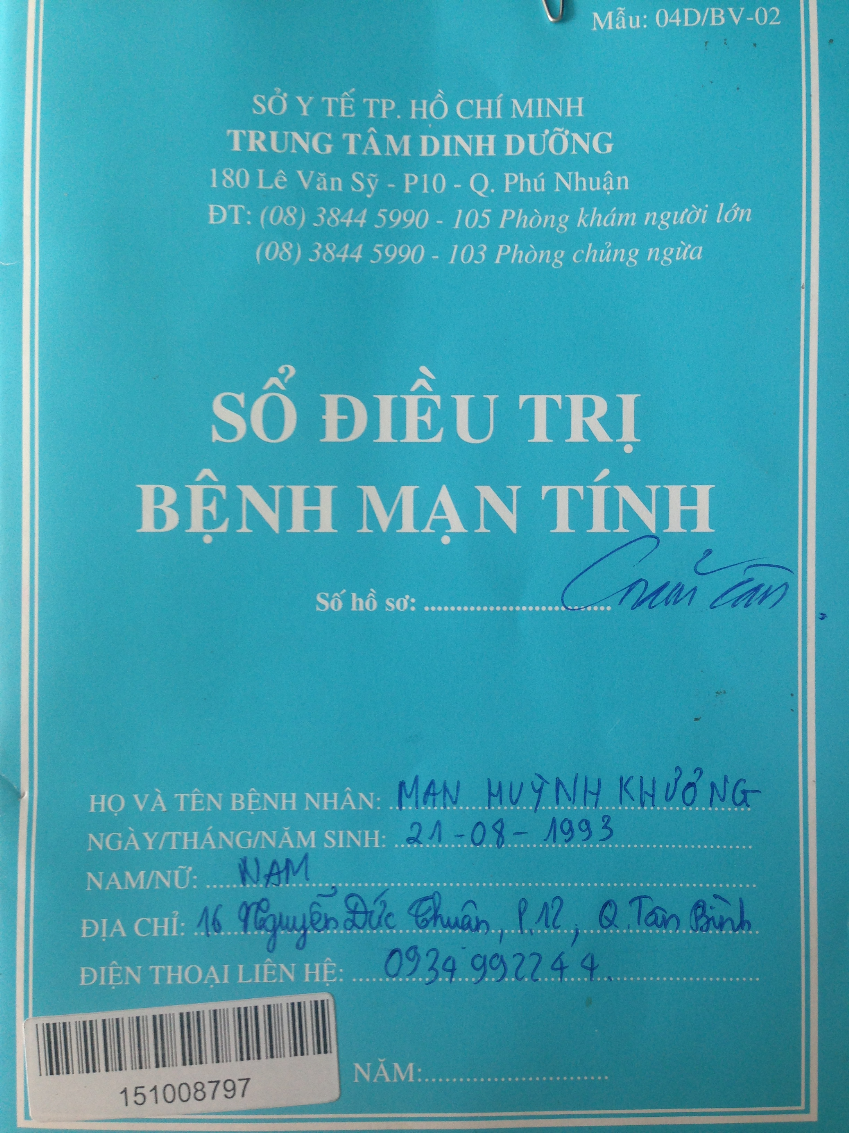
Medical Record
MedicalRecord
StartTime
EndTime
Status
Notes:
Dựa trên nền tảng của luật pháp Việt Nam hiện tại, chúng tôi quản lý thông tin hợp đồng trên thực thể Contract với các thông tin giống như trong văn bản luật quy định.

Slide 3
Medical Record
MedicalRecord
StartTime
EndTime
Status
1
1
1
1
1..*
0..1
Patient
Illness
Appointment
Barcode
Name
Description
AppointmentDate
Status
Notes:
Dựa trên nền tảng của luật pháp Việt Nam hiện tại, chúng tôi quản lý thông tin hợp đồng trên thực thể Contract với các thông tin giống như trong văn bản luật quy định.

Slide 4
Medical Record
Awaiting to exam
(Chờ khám)
New medical record for registering first time

Slide 5
Medical Record
Awaiting to exam
(Chờ khám)
New medical record for registering first time
On Treating
(Đang chữa trị)
Medical record for patient that on treating progress

Slide 6
Medical Record
Awaiting to exam
(Chờ khám)
New medical record for registering first time
On Treating
(Đang chữa trị)
Medical record for patient that on treating progress
No illness
(Không có bệnh)
Patient is identified that no illness

Slide 7
Medical Record
Awaiting to exam
(Chờ khám)
New medical record for registering first time
On Treating
(Đang chữa trị)
Medical record for patient that on treating progress
No illness
(Không có bệnh)
Patient is identified that no illness
Finished
(Hết bệnh)
Patient is fine with illness.

Slide 8
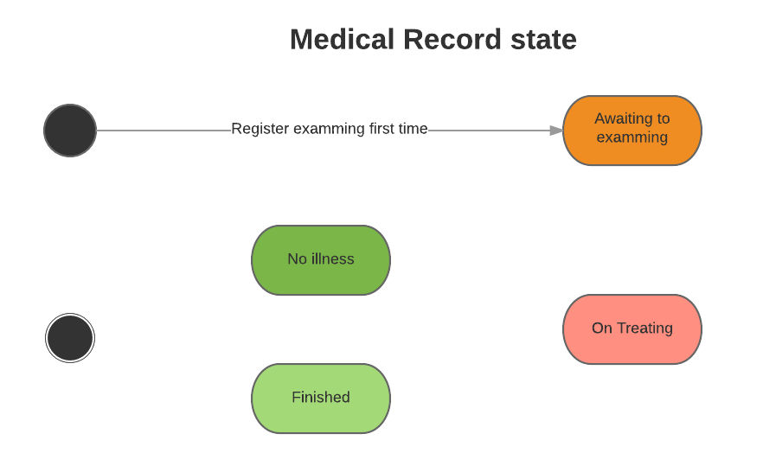
Medical Record

Slide 9
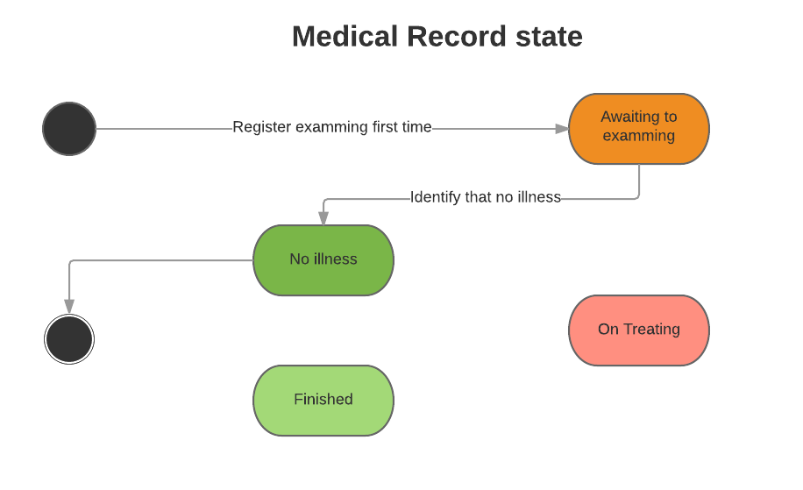
Medical Record

Slide 10
Medical Record
Notes:
Case có bệnh

Slide 11
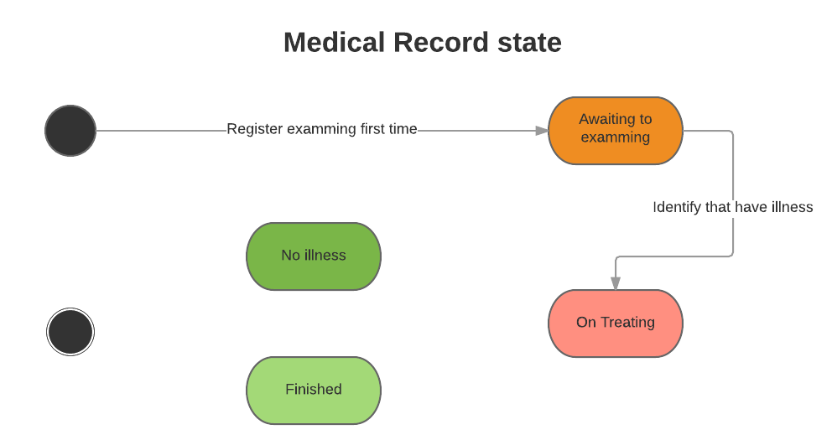
Medical Record

Slide 12
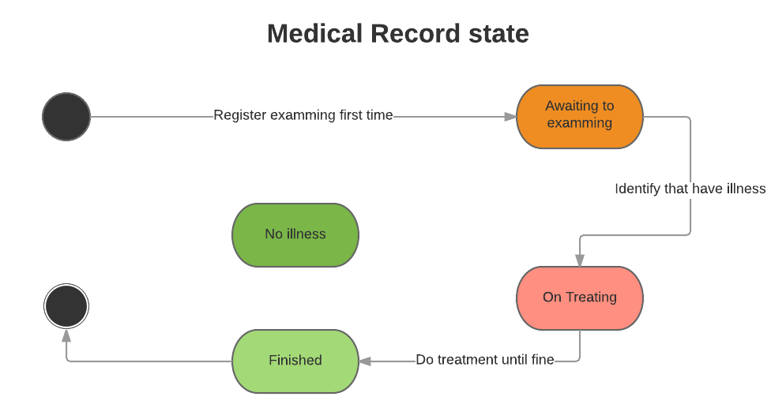
Medical Record

Slide 13
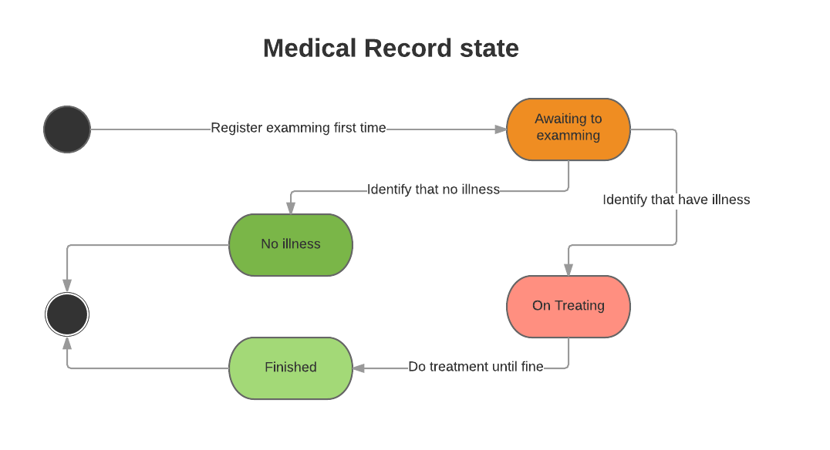
Medical Record

Slide 14
Appointment
Notes:
Như vậy tôi đã trình bày xong những vấn đề của việc sử dụng bảo hiểm hiện tại và đưa ra giải pháp xử lí!
Để tiếp tục tôi xin trình bày về việc quản lý Hợp đồng trong hệ thống!

